Slide 1

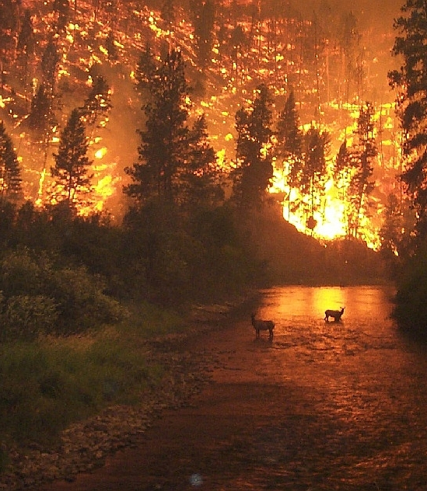
Sensores Anti-Incendios
Nuestra idea se basa en colocar sensores especiales antincendios que sirvan como detectores (ya sea de humo, de energía calorífica, energía lumínica del fuego, etc.) con el fin de evitar la desaparición y destrucción de diversa flora, fauna y muchos otros factores que contribuyen a mantener un balance en nuestro planeta.
Pero, ¿cómo funcionarían? Bueno, de hecho pensamos que sería un sistema que a simple vista sea muy sencillo, y es que básicamente los sensores entablarían una conexión vía internet a una base de computadoras que se encarguen de emitir una alerta de emergencia cuando estos detecten alguna anomalía ya mencionada relacionada con los incendios forestales.
Como dato extra, consideramos que estos mismos sensores cuenten con un aspersor de agua que al momento de detectar un incendio se activen e intenten apagar el fuego de forma rápida sin necesidad de que las autoridades deban de preocuparse tanto. Sin embargo, creemos que este plus no sería tan eficiente debido a que el almacenamiento de agua sería limitado y evidentemente no cuenta con las características que tiene una manguera de bomberos, así que lo dejamos como un detalle extra.

